Slide 1
BITKE HRVATA I OSMANLIJA
U ovoj prezentaciji su obrađene samo neke bitke Hrvata i Osmanlija zbog njihove brojnosti.

Slide 2
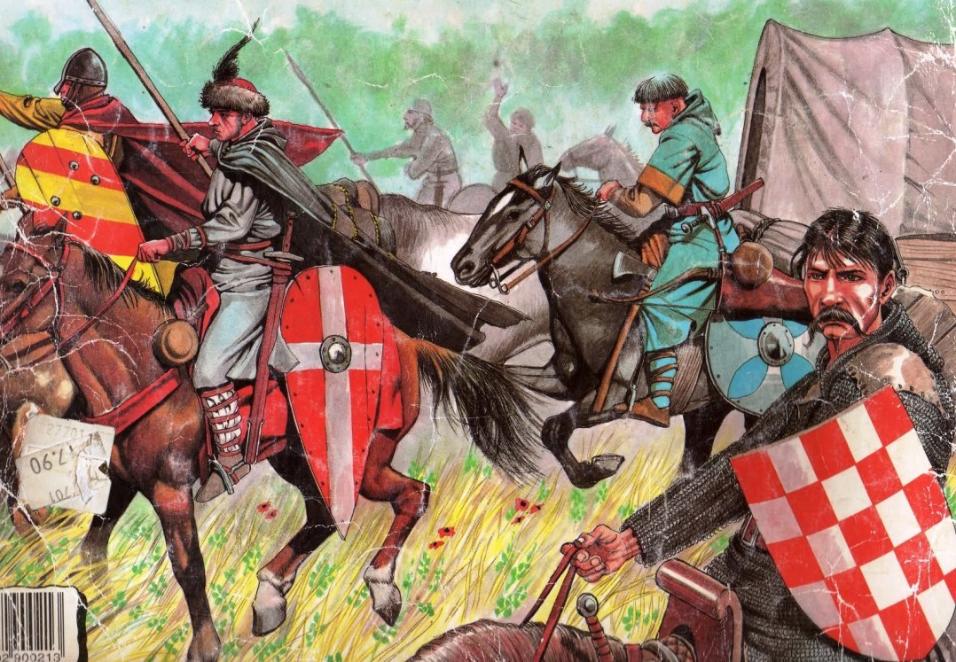
1. BITKA NA KRBAVSKOM POLJU
Vođena: 9. rujna 1493. godine
Mjesto: Krbavsko polje
Sukob Osmanskog Carstva i Hrvatske Kraljevine
Smatra se da je bitka početak Stogodišnjeg rata između Osmanlija i Hrvata
Bitka počinje kod Podudbine ,a završava na Krbavskom polju
Pobjeda Osmanlija

Slide 3
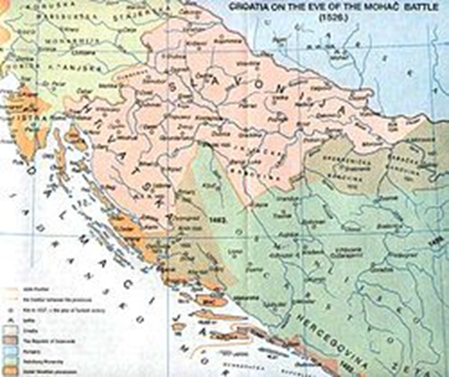
2.BITKA NA MOHAČKOM POLJU
Vođena : 29. kolovoza 1526.godine
Mjesto : Mohačko polje , Ugarska (Mađarska)
Hrvatski vođa: Ludovik II.
Osmanski vođa : Sulejman I
Poraz : Hrvata

Slide 4
3.BITKA KOD BREŽACA
Vođena jeseni 1479.godine
Mjesto: Brežci
Sukob Osmanlija i Hrvata
Vođa Hrvata: Juraj Vitovec
Pobjeda Hrvata

Slide 5
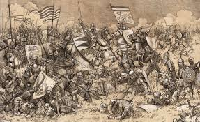
4.BITKA KOD LAŠVE
Vođena : 10.kolovoza 1415.godine
Mjesto : Lašva , Bosna
Sukob Hrvatsko-Ugarskog Kraljevstva i Osmanskog Carstva
Pobjeda Osmanskog Carstva

Slide 6
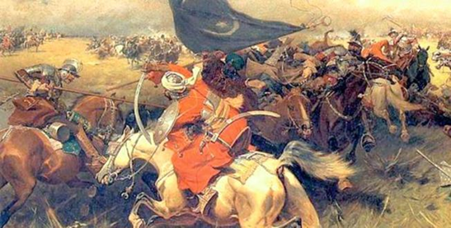
5. BITKA KOD SISKA
Vođena: 22.lipnja 1593. godine
Mjesto: Sisak , Hrvatska
Bitka se odvila kod sisačke renesansne utvrde , danas poznate kao Stari grad
Sukob Hazburške monarhije, Hrvatske kraljevine i Kranjskog vojvodstva protiv Osmanlijskog Carstva
Poraz Osmanlijskog Carstva

Slide 7
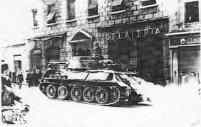
6.BITKA KOD KLANE
Vođena: 2.veljače 1559.godine
Mjesto: Klana
Ivan Lenković: sustav obrane
Vođa Osmanlija : Malkoč-beg
Pobjeda Hrvata

Slide 8
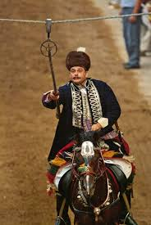
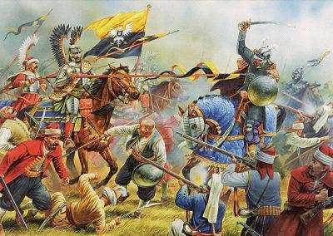
7.SINJSKA BITKA
Vođena 14. kolovoza 1715. godine
Mjesto: Sinj
Trajanje: 4 godine
Pobjeda Hrvata
U čast pobjedi svake godine održava se Sinjska alka

Slide 9
TABLICA BITAKA
BITKE | GODINE Godina | S POBJEDA
Bitka na Krbavskom polju | 1493.god. | Pobjeda Osmanlija
Bitka na Mohačkom polju | 1526.god. | Pobjeda Osmanlija
Bitka kod Brežaca | 1479.god. | Pobjeda Hrvata
Bitka kod Lašve | 1415.god. | Pobjeda Osmanlija
Bitka kod Siska | 1593.god. | Pobjeda Hrvata
Bitka kod Klane | 1559.god. | Pobjeda Hrvata
Sinjska bitka | 1715.god. | Pobjeda Hrvata

Slide 10
AUTORI:
Ana Maria Nikolić
Rebeka Gadanec
Leonardo Nikolić
INFORMATIVNI IZVORI:

